Slide 1
Proiect “Îmbunătățirea Sistemului de Evaluare și Monitorizare a Calității Aerului la nivel național” Cod My SMIS2014+: 139703
REGIUNE | JUDEȚ | DESCRIERE ACHIZIȚII
REGIUNEA CENTRU | ALBA | Amplasare staţie de monitorizare (Trafic) (Localitate stabilită prin activitatea A1.1.3) Instalare echipamente prelevare PM₁₀
 | BRAȘOV | Amplasare staţie de monitorizare (Trafic) (Localitate stabilită prin activitatea A1.1.3) Instalare echipamente prelevare PM₁₀
 | HARGHITA | Amplasare staţie de monitorizare (Trafic) (Localitate stabilită prin activitatea A1.1.3) Instalare echipamente prelevare PM₁₀
 | SIBIU | Amplasare staţie de monitorizare (Trafic) (Municipiul Sibiu) Instalare echipamente prelevare PM₁₀
Proiect cofinanțat din Fondul European de Dezvoltare Regională prin
Programul Operațional Infrastructură Mare 2014-2020

Slide 2
Rezultatele determinărilor
PM₁₀
UM: µg/m³
Rezultatele determinărilor
PM_{2,5}
UM: µg/m³
Legendă
Rezultatele determinărilor
BaP în mod similar cu PM_{2,5}
UM: ng/m³
Campaniile
C I
C II
C III
C IV
C V
Reprezentarea grafică a valorilor zilnice separat pentru cele 4 campanii, pentru fiecare amplasament propus, pentru PM₁₀ , PM_{2,5}
Calendarul campaniilor (1 – 12 lunile anului)
Perioada de iarnă (1 octombrie – 31 martie cf. L.104/2011)
1
2
3
10
11
12
Prezentarea tabelară a mediei valorilor zilnice pentru PM₁₀ și a valorii maxime pentru fiecare campanie și fiecare amplasament propus, pentru PM₁₀
Perioada de vară (1 aprilie – 30 septembrie cf. L.104/2011)
4
5
6
7
8
9
Reprezentarea grafică comparativă pentru amplasamentele propuse a mediilor valorilor zilnice pentru toate cele 4 campanii (12 zile) și a valorii maxime zilnice pentru PM₁₀
Amplasamentele locațiilor
Codificarea locațiilor
a
b
c
Concentrații maxime
☑
Facultative – nu sunt prevăzute în proiect
FU – fond urban
FR – fond rural
T - trafic
CRITERII DE SELECȚIE a amplasamentului propus:
Ariile în care apar cele mai mari concentrații
Reprezentarea grafică comparativă pentru amplasamentele propuse a mediilor valorilor zilnice pentru toate cele 4 campanii (12 zile) pentru PM_{2,5}

Slide 3
Pentru PM_{2,5} (dacă rezultatele analizelor nu coincid pentru cei doi indicatori)
CRITERII DE SELECȚIE a amplasamentului propus:
Ariile în care apar cele mai mari concentrații
Pentru PM₁₀ și PM_{2,5} (dacă rezultatele analizelor coincid pentru cei doi indicatori)
Parametrii statistici relevanți pentru cele mai mari concentrații:
PM₁₀: concentrația medie și concentrația maximă zilnică
PM_{2,5}: concentrația medie
BaP: concentrația medie
Pentru BaP: se prezintă analiza
O analiză generală privind contribuția surselor, în care:
„media POIM„ reprezintă media rezultatelor obținute în toate campaniile pentru toate cele trei amplasamente; nu este prezentată pentru fiecare amplasament în parte
”media RNMCA„ este media determinărilor din zilele care corespund perioadei de prelevare din campaniile POIM
O analiză detaliată privind contribuția surselor, pentru fiecare amplasament în parte, cu evidențierea numărului de zile cu „creșteri„ negative (neconcordanța dintre rezultate POIM și RNMCA).
- Comentarii
- Propunere amplasament stație

Slide 4
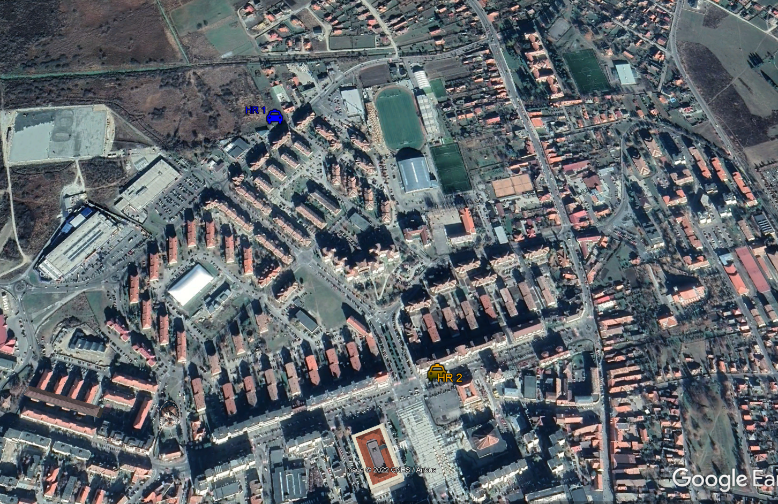
AMPLASARE PUNCTE DE PRELEVARE campanii POIM
Zona de evaluare a calității aerului HARGHITA
HR1, HR2
Locația 1: Str. Lunca Mare nr. 19
Distribuția campaniilor pe anotimpuri
decembrie | martie | iunie | septembrie
ianuarie | aprilie | iulie | octombrie
februarie | mai | august | noiembrie
Locația 2: Str. Kossuth Lajos
1
2
3
10
11
12
3
Perioada de iarnă
(4 campanii)
municipiul Miercurea Ciuc
Calendarul
Campaniilor
CI, CII, CIII, CIV, CV
4
5
6
7
8
9
Perioada de vară
(1 campanie)

Slide 5
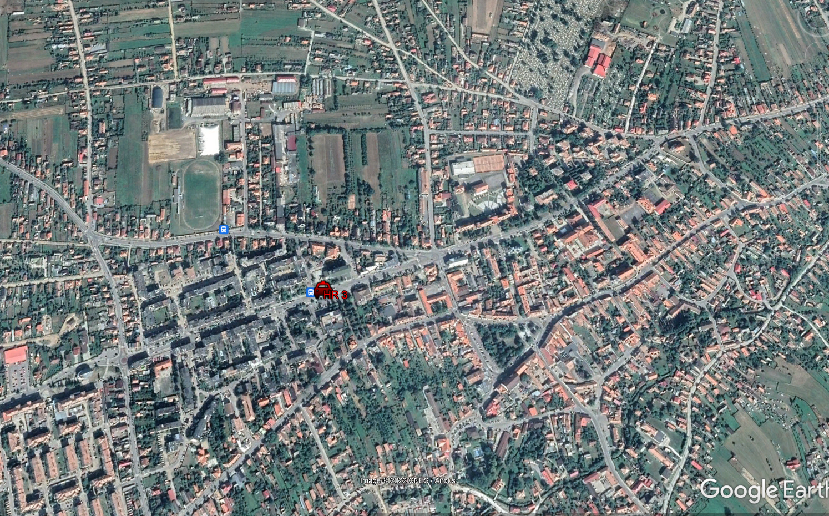
AMPLASARE PUNCT DE PRELEVARE campania POIM
Zona de evaluare a calității aerului HARGHITA
HR3
Locația 3:
Bulevardul Frăţiei nr. 7
Distribuția campaniilor pe anotimpuri
decembrie | martie | iunie | septembrie
ianuarie | aprilie | iulie | octombrie
februarie | mai | august | noiembrie
1
2
3
10
11
12
3
Perioada de iarnă
(4 campanii)
Oraș Gheorgheni
Calendarul
Campaniilor
CI, CII, CIII, CIV, CV
4
5
6
7
8
9
Perioada de vară
(fără campanii)

Slide 6
Rezultatele determinărilor
PM₁₀
UM: µg/m³
Comentarii:
Concentrația medie cea mai ridicată a fost determinată pentru locația HR2;
Concentrațiile medii nu au valori foarte apropiate (51,45 µg/m³, 58,97 µg/m³, 72,83 µg/m³ ) ceea ce nu indică o bună reprezentativitate a locațiilor propuse;
Concentrația maximă pe 24 ore a fost determinată pentru locația HR2;

Slide 7
3
10
2
3
7

Slide 8
Rezultatele determinărilor
PM_{2,5}
UM: µg/m³
Comentarii:
Concentrația medie cea mai ridicată a fost determinată pentru locația HR2

Slide 10
Rezultatele determinărilor
BaP
UM: ng/m³
Comentarii:
În perioada de iarnă (luna februarie) au fost determinate cele mai mari concentrații;
Concentrația medie cea mai ridicată a fost determinată pentru locația HR2

Slide 11
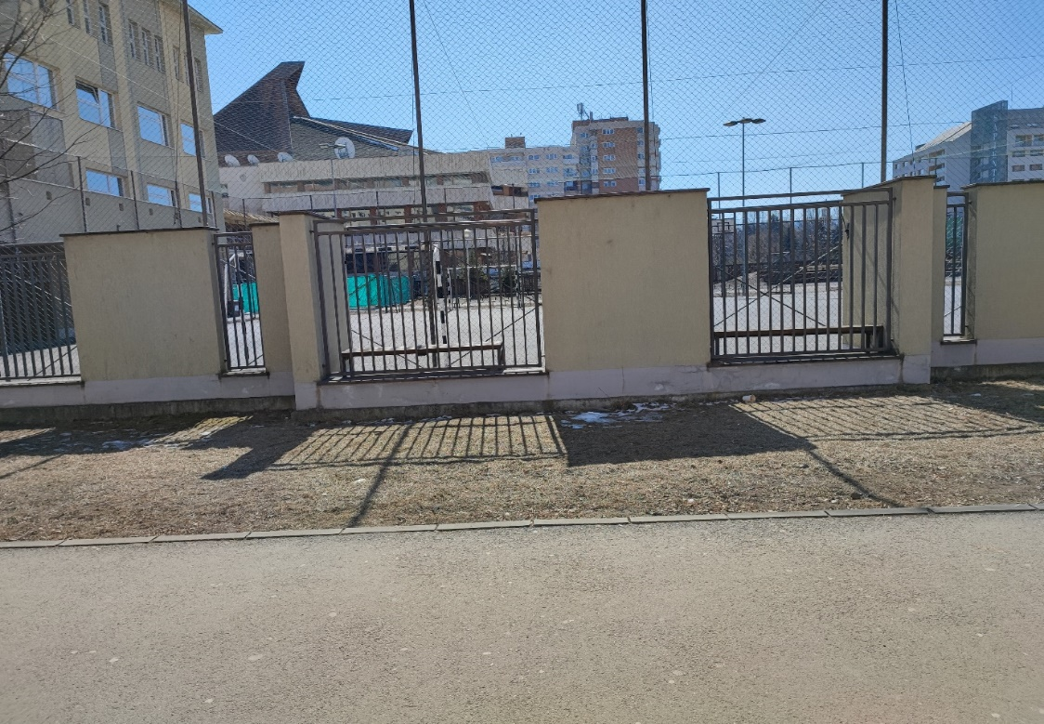
Rezultatele determinărilor
PM₁₀
UM: µg/m³
Locația | C I |  | C II |  | C III |  | C IV |  | C V |  | media | Max
 | media | Max | media | Max | media | Max | media | Max | media | Max
HR1 | 30.28 | 38.04 | 22.31 | 30.25 | 51.00 | 58.97 | 34.75 | 47.28 | 19.29 | 20.38 | 31.53 | 58.97
HR2 | 21.62 | 40.22 | 17.66 | 21.29 | 64.70 | 72.83 | 47.52 | 52.63 | 17.48 | 20.38 | 33.80 | 72.83
HR3 | 25.18 | 27.26 | 27.57 | 34.42 | 34.06 | 46.20 | 45.89 | 51.45 | 12.83 | 14.58 | 29.11 | 51.45
Rezultatele determinărilor
PM_{2,5}
UM: µg/m³
Locația | C I |  | C II |  | C III |  | C IV |  | C V |  | POIM
 | media | Max | media | Max | media | Max | media | Max | media | Max | media | Max
HR1 | 26.12 | 35.05 | 12.53 | 17.21 | 41.79 | 49.64 | 27.21 | 39.40 | 12.62 | 13.22 | 24.05 | 49.64
HR2 | 14.04 | 28.89 | 13.22 | 16.94 | 54.11 | 62.41 | 37.05 | 41.67 | 13.04 | 16.30 | 26.29 | 62.41
HR3 | 18.87 | 23.37 | 18.96 | 23.28 | 26.78 | 37.05 | 35.79 | 41.34 | 8.91 | 11.05 | 21.86 | 41.34
Locația | PM2,5/PM10
HR1 | 0.76
HR2 | 0.78
HR3 | 0.75
Rezultatele determinărilor
BaP
UM: ng/m³
Locația | C I |  | C II |  | C III |  | C IV |  | CIV |  | POIM
 | media | Max | media | Max | media | Max | media | Max | media | Max | media BaP | Max
HR1 | 2.10 | 2.51 | 2.55 | 2.77 | 9.28 | 12.81 | 3.21 | 4.13 | 0.09 | 0.12 | 3.44 | 12.81
HR2 | 2.15 | 3.81 | 1.74 | 1.88 | 10.02 | 11.94 | 4.44 | 4.13 | 0.04 | 0.06 | 3.68 | 11.94
HR3 | 2.70 | 3.10 | 3.37 | 4.06 | 6.58 | 9.28 | 2.79 | 3.71 | 0.08 | 0.10 | 3.10 | 9.28
 | PM₁₀ | PM_{2,5} | PM_{2,5}/PM₁₀ | BaP | Nr. zi
HR1 |  |  |  |  | 2
HR2 | ☑ | ☑ | ☑ | ☑ | 1
HR3 |  |  |  |  | 1
Propunere amplasare HR-3
Figura 3.3. Potențial punct de amplasare a stației de trafic în zona intersecției str. Kossuth Lajos – bd. Timișoarei – str. Marton Aron, Miercurea Ciuc, jud. Harghita (vedere S)
Sursa: Sursa: Raport ICSI Aprilie 2022 CR5 ctr 385 POIM

Slide 12
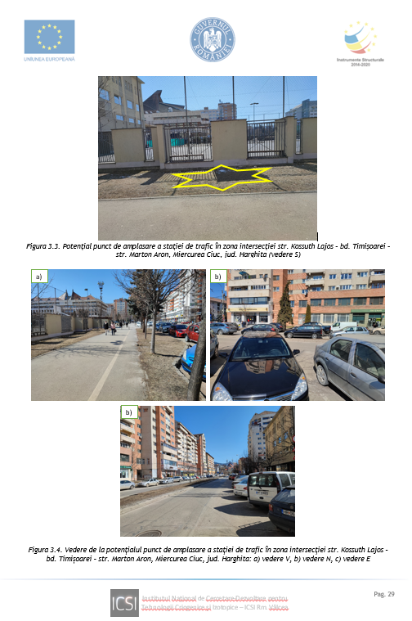
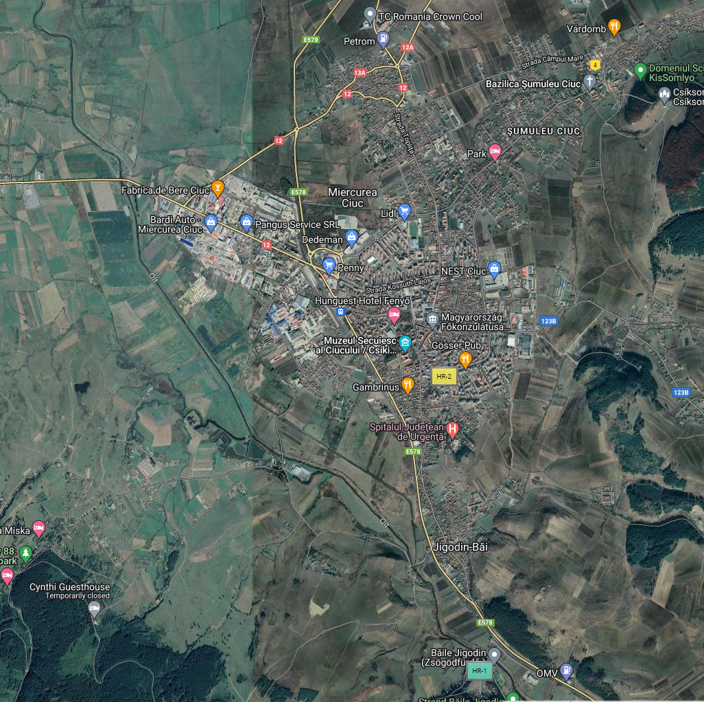
Propunere amplasare HR-3
Stația automată de monitorizare a calității aerului, tip trafic
HR-3 - RNMCA
Creștere locală (T) = Nivel local (T) – Fond urban (FU)
Creștere fond urban (FU) = Fond urban (FU) – Fond rural (FR)
HR-3
T
FU
FR

Slide 13
Analiză generală privind contribuția surselor
Creștere locală (T) + Creștere Fond Urban = Nivel local (T) – Fond regional pentru PM₁₀
Creștere locală (T) = Nivel local (T) – Fond Urban pentru PM_{2,5}
PM₁₀, µg/m³
Perioade campanii POIM | media POIM (T) | media RNMCA HR-1 (FR) | Creștere locală trafic + creștere fond urban | Distribuție
C I 11.03 - 20.03.2021 | 25.69 | lipsă date |  | Perioada de iarnă
C II 10.10- 19.10.2021 | 22.51 | 17.15 | 5.36 | Perioada de iarnă
C III 10.02 - 19.02.2022 | 49.92 | 26.58 | 23.34 | Perioada de iarnă
C IV 18.03 - 27.03.2022 | 42.72 | 24.70 | 18.02 | Perioada de iarnă
C V 01.07 - 10.07.2022 | 16.54 | 12.02 | 4.52 | Perioada de vară
PM_{2.5}, µg/m³
Perioade campanii POIM | media POIM (T) | media RNMCA HR-1 (FR) | media RNMCA HR-2 (FU) | Creștere locală trafic + creștere fond urban | Creștere locală trafic | Distribuție
C I 11.03 - 20.03.2021 | 19.68 | lipsă date | lipsă date |  |  | Perioada de iarnă
C II 10.10- 19.10.2021 | 14.91 | 12.93 | 19.69 | 1.98 | -4.78 | Perioada de iarnă
C III 10.02 - 19.02.2022 | 40.89 | lipsă date | 39.94 |  | 0.95 | Perioada de iarnă
C IV 18.03 - 27.03.2022 | 33.35 | lipsă date | 29.98 |  | 3.37 | Perioada de iarnă
C V 01.07 - 10.07.2022 | 11.52 | lipsă date | 9.16 |  | 2.36 | Perioada de vară

Slide 14
Analiză detaliată privind contribuția surselor
Creștere locală (T) + Creștere Fond Urban = Nivel local (T) – Fond regional pentru PM₁₀
Campanie | luna campanie | Interval mediere | Cod proba | PM₁₀ POIM | PM₁₀ HR-1 | Creștere (T-FU) | Interval mediere | Cod proba | PM₁₀ POIM | PM₁₀ HR-1 | Creștere (T-FU) | Interval mediere | Cod proba | PM₁₀ POIM | PM₁₀ HR-1 | Creștere (T-FU)
 |  | Locația 1 |  |  |  |  | Locația 2 |  |  |  |  | Locația 3
CI | Martie | 11-12.03.2021 | HR I 1a PM10 | 25.91 |  |  | 14-15.03.2021 | HR I 2a PM10 | 40.22 |  |  | 17-18.03.2021 | HR I 3a PM10 | 25.09
 |  | 12-13.03.2021 | HR I 1b PM10 | 26.90 |  |  | 15-16.03.2021 | HR I 2b PM10 | 13.77 |  |  | 18-19.03.2021 | HR I 3b PM10 | 23.19
 |  | 13-14.03.2021 | HR I 1c PM10 | 38.04 |  |  | 16-17.03.2021 | HR I 2c PM10 | 10.87 |  |  | 19-20.03.2021 | HR I 3c PM10 | 27.26
CII | Octombrie | 10-11.10.2021 | HR II 1a PM10 | 27.26 | 25.25 | 2.01 | 13-14.10.2021 | HR II 2a PM10 | 14.86 | 7.18 | 7.68 | 16-17.10.2021 | HR II 3a PM10 | 19.47 | 16.08 | 3.39
 |  | 11-12.10.2021 | HR II 1b PM10 | 30.25 | 30.80 | -0.55 | 14-15.10.2021 | HR II 2b PM10 | 16.85 | 10.72 | 6.13 | 17-18.10.2021 | HR II 3b PM10 | 28.80 | 11.08 | 17.72
 |  | 12-13.10.2021 | HR II 1c PM10 | 9.42 | 14.54 | -5.12 | 15-16.10.2021 | HR II 2c PM10 | 21.29 | 14.17 | 7.12 | 18-19.10.2021 | HR II 3c PM10 | 34.42 | 19.71 | 14.71
CIII | Februarie | 10-11.02.2022 | HR III 1a PM10 | 58.97 | 30.7 | 28.27 | 13-14.02.2022 | HR III 2a PM10 | 53.62 | 17.62 | 36.00 | 16-17.02.2022 | HR III 3a PM10 | 46.20 | 49.41 | -3.21
 |  | 11-12.02.2022 | HR III 1b PM10 | 49.18 | 35.06 | 14.12 | 14-15.02.2022 | HR III 2b PM10 | 67.66 | 35.24 | 32.42 | 17-18.02.2022 | HR III 3b PM10 | 15.31 | 7.72 | 7.59
 |  | 12-13.02.2022 | HR III 1c PM10 | 44.84 | 17.53 | 27.31 | 15-16.02.2022 | HR III 2c PM10 | 72.83 | 48.77 | 24.06 | 18-19.02.2022 | HR III 3c PM10 | 40.67 | 6.63 | 34.04
CIV | Martie | 18-19.03.2022 | HR IV 1a PM10 | 27.45 | 15.53 | 11.92 | 21-22.03.2022 | HR IV 2a PM10 | 43.48 | 31.06 | 12.42 | 24-25.03.2022 | HR IV 3a PM10 | 51.45 | 39.87 | 11.58
 |  | 19-20.03.2022 | HR IV 1b PM10 | 29.53 | 20.71 | 8.82 | 22-23.03.2022 | HR IV 2b PM10 | 46.47 | 17.35 | 29.12 | 25-26.03.2022 | HR IV 3b PM10 | 42.39 | 24.34 | 18.05
 |  | 20-21.03.2022 | HR IV 1c PM10 | 47.28 | 27.7 | 19.58 | 23-24.03.2022 | HR IV 2c PM10 | 52.63 | 23.07 | 29.56 | 26-27.03.2022 | HR IV 3c PM10 | 43.84 | 31.7 | 12.14
CV | Iulie | 01-02.07.2022 | HR V 1a PM10 | 20.38 | 14.44 | 5.94 | 04-05.07.2022 | HR V 2a PM10 | 17.03 | 12.26 | 4.77 | 07-08.07.2022 | HR V 3a PM10 | 14.58 | 5.72 | 8.86
 |  | 02-03.07.2022 | HR V 1b PM10 | 18.93 | 15.26 | 3.67 | 05-06.07.2022 | HR V 2b PM10 | 15.04 | 16.53 | -1.49 | 08-09.07.2022 | HR V 3b PM10 | 10.24 | 8.45 | 1.79
 |  | 03-04.07.2022 | HR V 1c PM10 | 18.57 | 14.62 | 3.95 | 06-07.07.2022 | HR V 2c PM10 | 20.38 | 12.63 | 7.75 | 09-10.07.2022 | HR V 3c PM10 | 13.68 | 8.27 | 5.41
nr. zile |  |  |  |  |  | 2 |  |  |  |  | 1 |  |  |  |  | 1
Locația 1

Slide 15
Analiză detaliată privind contribuția surselor
Creștere locală (T) + Creștere Fond Urban = Nivel local (T) – Fond regional pentru PM₁₀
Locația 2
Locația 3

